Slide 1


RTC Design Project
계획서
팀원1, 팀원2…,

Slide 2


목차
1. 프로젝트 배경
2. 프로젝트 주제 및 내용
3. 팀원 별 업무 담당
4. 프로젝트 일정
5. 사용 부품 목록

Slide 3

1. 프로젝트 배경
프로젝트 계획
프로젝트명 | Camera Image Processing with Acceleration and AXI lite protocol
프로젝트 추진배경 | 시스템 반도체 설계는 HDL 언어를 이용해 이루어짐 → 우리 나라 업체에서는 대부분 Verilog HDL 언어를 사용 Verilog HDL 언어를 이용하여 반도체 설계 프로젝트를 수행함 조합 논리 회로 순차 논리 회로를 이용하여 반도체 설계를 경험 하드웨어의 소형화 저전력화가 이루어짐으로 SoC(System On Chip) 형태의 반도체가 증가하고 있음. ARM Core 기반의 특정 Peripheral IP 를 설계하여 SoC 설계를 진행 ARM Core 기반의 SoC를 설계하기 위해서 AXI lite를 이해해야 함
프로젝트 세부사항 | 기준시간 | 70h | 기준인원 | 7인
 | 활용툴 | Xilinx FPGA Board, VIVADO
프로젝트 직무역량 | 세부 직무역량 |  |  | 통합 직무역량
 | 시스템 반도체 설계 능력 ARM Core 활용 능력 반도체 검증 능력 C언어 프로그래밍 DataSheet 작성 능력 Timing, Waveform 독해 능력 계측기 활용 능력 |  |  | 시스템 반도체 설계 디지털 하드웨어 설계 펌웨어 설계 팀워크 수행 역량

Slide 4
2. 프로젝트 주제 및 내용
역량 요구사항 | 필요 기술 | 프로젝트 목표
Verilog HDL 설계 이해 ARM Architecture 이해 AXI lite protocol의 이해 Memory Map I/O 이해 Module Level 설계 Top Level 설계 Memory 동작 이해 조합논리회로 설계 이해 순차논리회로 설계 이해 | Verilog HDL, C언어 활용 기술 Simulation 및 Timing Chart 분석기술 Camera 모듈 OV2640 활용기술 계측기 측정 및 분석 기술 전체 설계 흐름도 작성 기술 동작부 FSM 설계 기술 설계 사양 비교분석 기술 각 단계별 결과물 정리 및 보고서 작성 능력 | 카메라에서 인식한 이미지데이터를 AXI Protocol을 적용한 시스템에 가속화를 활용하여 데이터를 다운사이징할 수 있다.
구분 | 프로젝트 주제
팀 프로젝트 | Camera Image Processing with Acceleration and AXI lite protocol

Slide 5

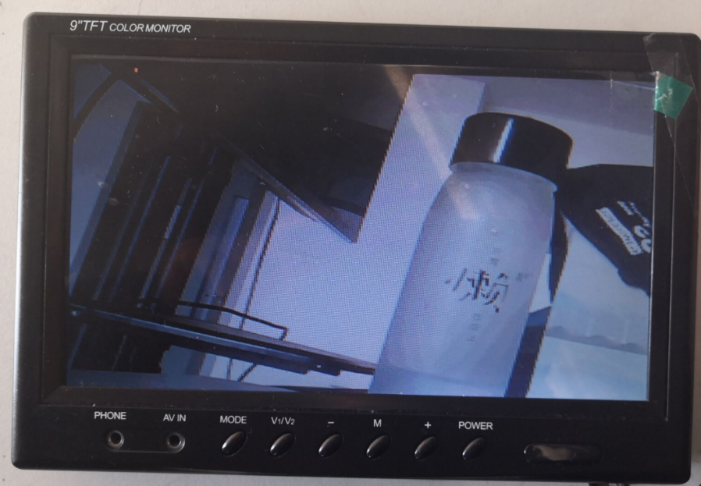
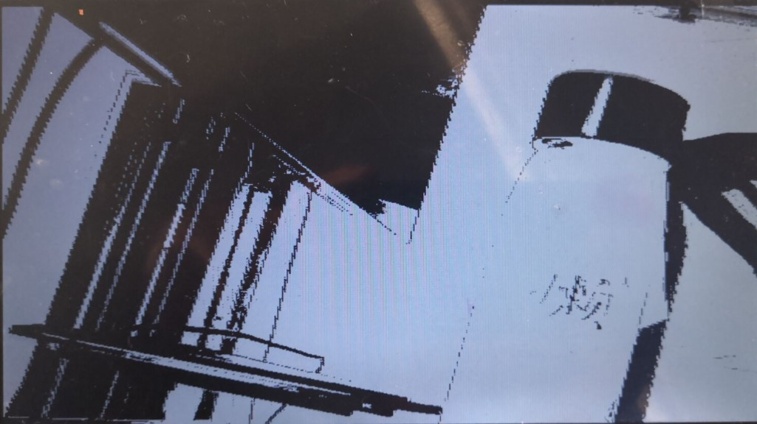
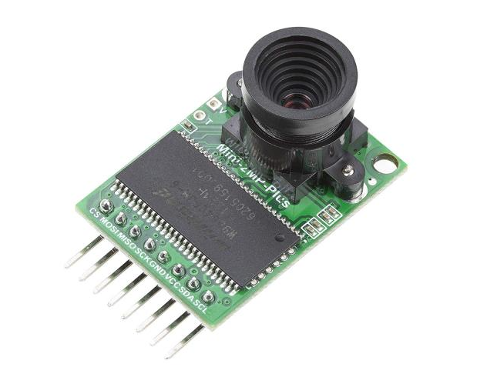
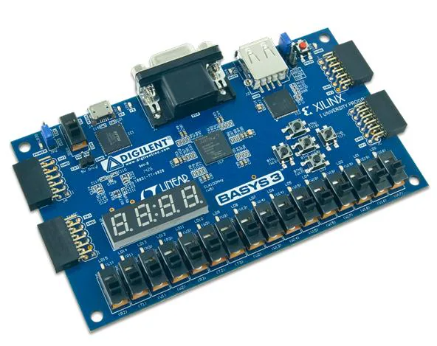
2. 프로젝트 주제 및 내용
원본 데이터
가속기를 거쳐 다운사이징 된 데이터
FPGA Acceleration

Slide 6
2. 프로젝트 주제 및 내용
Application (Micro Blaze)
AMBA Bus - AXI lite
GPIO
TIMER
RTC
I2C
Button
TIME
Camera

Slide 7
2. 프로젝트 주제 및 내용
HW Accelerator
User
Application Code
Host Application
Accelerated Functions
AXI Interfaces
XRT
Acceleration platform
Global Memory
Drivers
DMA Engine
PCLe

Slide 8
3. 팀원 별 업무 담당
직위 | 이름 | 역할 및 담당
팀장 | 여휘동 | 프로젝트 총괄, 카메라 센서 개발, AXI Protocol 구현
팀원 | 최준오 | 카메라 센서 개발
 | 안건희 | 하드웨어 가속기 개발
 | 박종현 | DMA 개발, RTC 개발
 | 우종민 | 하드웨어 가속기 개발
 | 김새해나 | DMA 개발, RTC 개발
 | 김희정 | DMA 개발, RTC 개발

Slide 9
4. 프로젝트 일정
 | 1주차 | 2주차 | 3주차 | 4주차 | 5주차 | 6주차 | 7주차
아이디어 회의
부품선정 자료 조사
구성도 (FSM, IP)
설계 및 코딩작업
Prototype 제작 및 개선
결과보고서 작성 및 발표

Slide 10
5. 부품 사용 목록
연번 | 제품항목 | 부품명 | 개수 | 비고
1 | 디지털 이미지 센서 | OV7670 | 1 | -
2 | 커넥터 | PMOD VGA | 1 | -
3 | 연결선 | VGAWIRE | 1 | -
4 |  | WIRE | 1 | -
5 | 메인 보드 | XILINX BOARD | 1 | -
6 | 모니터 | MONITOR | 1 | -

